Slide 1
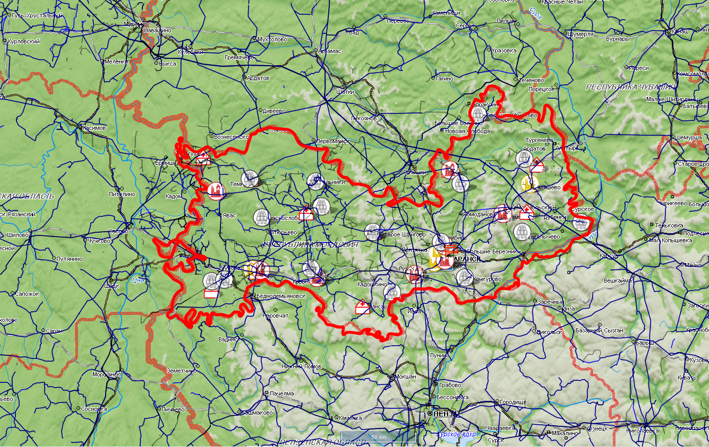
ИНФОРМАЦИОННЫЕ МАТЕРИАЛЫ ПО ПОРЫВАМ ВЕТРА НА ТЕРРИТОРИИ
РЕСПУБЛИКИ МОРДОВИЯ (РИСК НАРУШЕНИЯ ЭЛЕКТРОСНАБЖЕНИЯ НА 31.03.2021)
Саранск
Рузаевка
50%
336,14/40
50%
403/102
21864/348358
25544/64888
Условные обозначения
-20
- температура, град С
3
- порывы ветра, м/с
- прогноз нарушения ЛЭП
- линии электропередач 110 кВт
11:20 30.03.2021
исп. ЦУКС ГУ МЧС по Республике Мордовия АРМ № 7 Кудаков А.Н.
тел. 3-61-50-727
использовались: АИУС РСЧС, Google Earth
масштаб 1:72 000
321/20
- протяженность ЛЭП/ТП (шт.)
19/330
- кол-во домов /населения
60%
- износ электроэнергетических систем
ГО Симферополь
- муниципальное образование

Slide 2
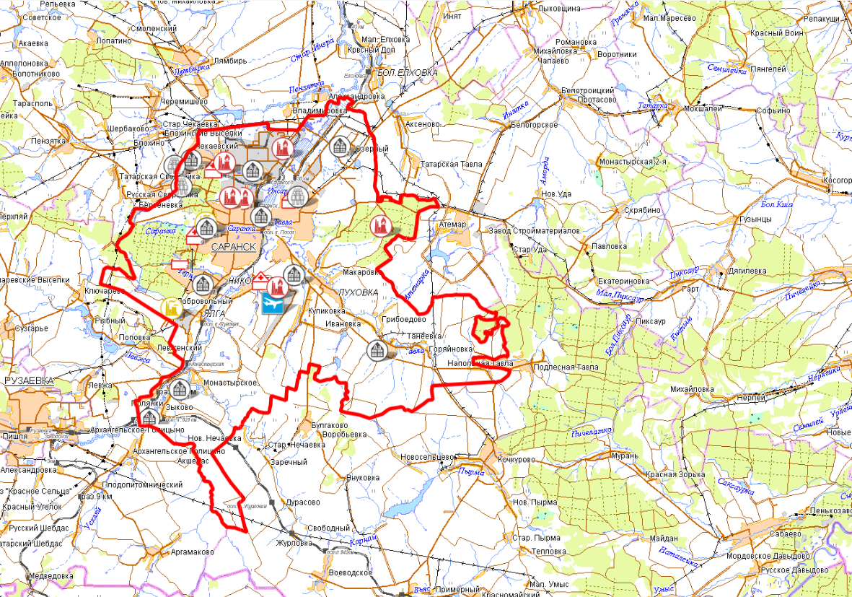
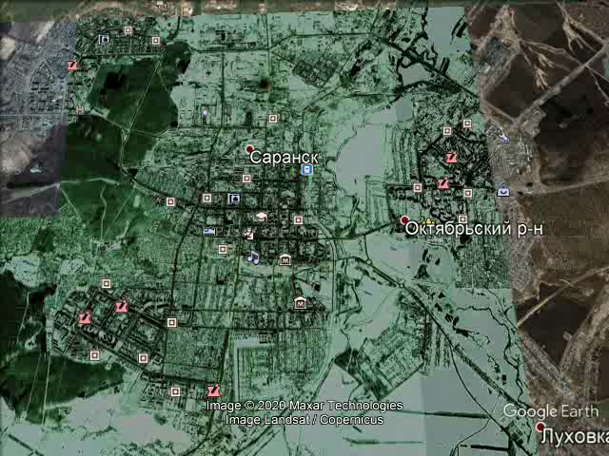
ИНФОРМАЦИОННЫЕ МАТЕРИАЛЫ ПО ПОРЫВАМ ВЕТРА НА ТЕРРИТОРИИ
Г.О САРАНСК РЕСПУБЛИКИ МОРДОВИЯ (РИСК НАРУШЕНИЯ ЭЛЕКТРОСНАБЖЕНИЯ НА 31.03.2021)
Трехмерная модель участка
-8
17
50%
336,14/40
21864/348358
ПЧ
ПЧ
ПЧ
ПЧ
ПЧ
Саранск
Условные обозначения
-20
- температура, град С
3
- порывы ветра, м/с
- пожарно-спасательные формирования
- социально-значимый объект
- больница
- линии электропередач 110 кВт
11:20 31.03.2021
исп. ЦУКС ГУ МЧС по Республике Мордовия АРМ № 7 Кудаков А.Н.
тел. 3-61-50-727
использовались: АИУС РСЧС, Google Earth
масштаб 1:72 000
321/20
- протяженность ЛЭП/ТП (шт.)
19/330
- кол-во домов /населения
60%
- износ электроэнергетических систем
ГО Керчь
- муниципальное образование

Slide 3
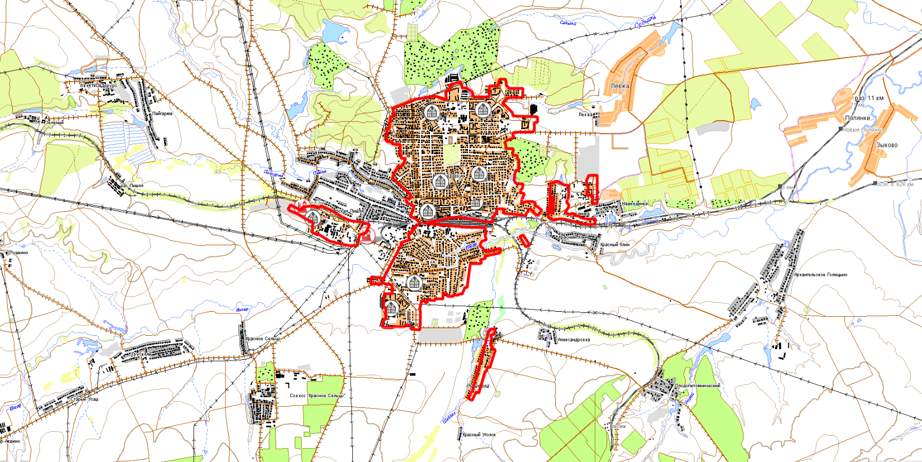
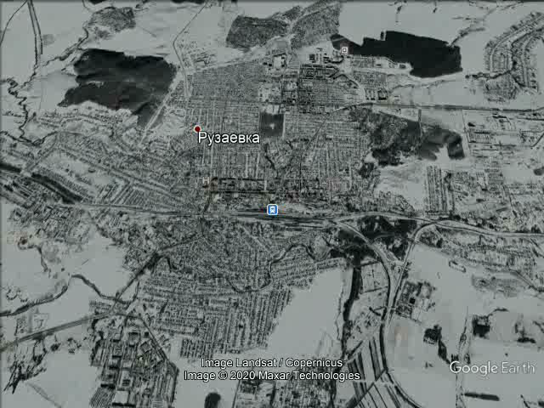
ИНФОРМАЦИОННЫЕ МАТЕРИАЛЫ ПО ПОРЫВАМ ВЕТРА НА ТЕРРИТОРИИ
РУЗАЕВСКОГО МР РЕСПУБЛИКИ МОРДОВИЯ (РИСК НАРУШЕНИЯ ЭЛЕКТРОСНАБЖЕНИЯ НА 31.03.2021)
Трехмерная модель участка
-8
17
50%
403/102
25544/64888
Рузаевка
Условные обозначения
-20
- температура, град С
3
- порывы ветра, м/с
- пожарно-спасательные формирования
- социально-значимый объект
- больница
- линии электропередач 110 кВт
11:20 30.03.2021
исп. ЦУКС ГУ МЧС по Республике Мордовия АРМ № 7 Кудаков А.Н..
тел. 3-61-50-727
использовались: АИУС РСЧС, Google Earth
масштаб 1:72 000
321/20
- протяженность ЛЭП/ТП (шт.)
19/330
- кол-во домов /населения
60%
- износ электроэнергетических систем
ГО Керчь
- муниципальное образование

